Slide 1
数据集处理

Slide 2
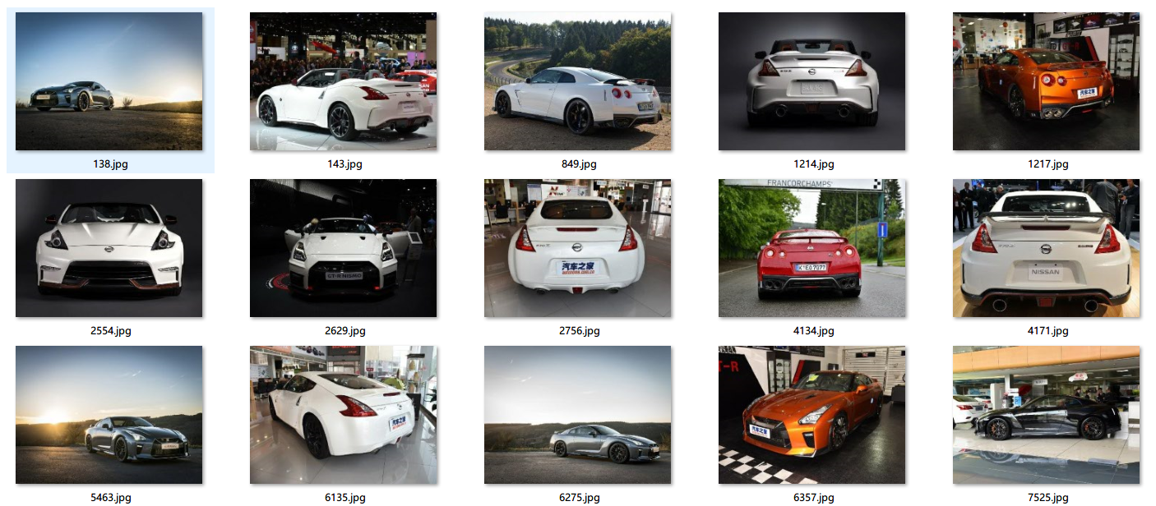
Notes:
去除分类错误的样本

Slide 3
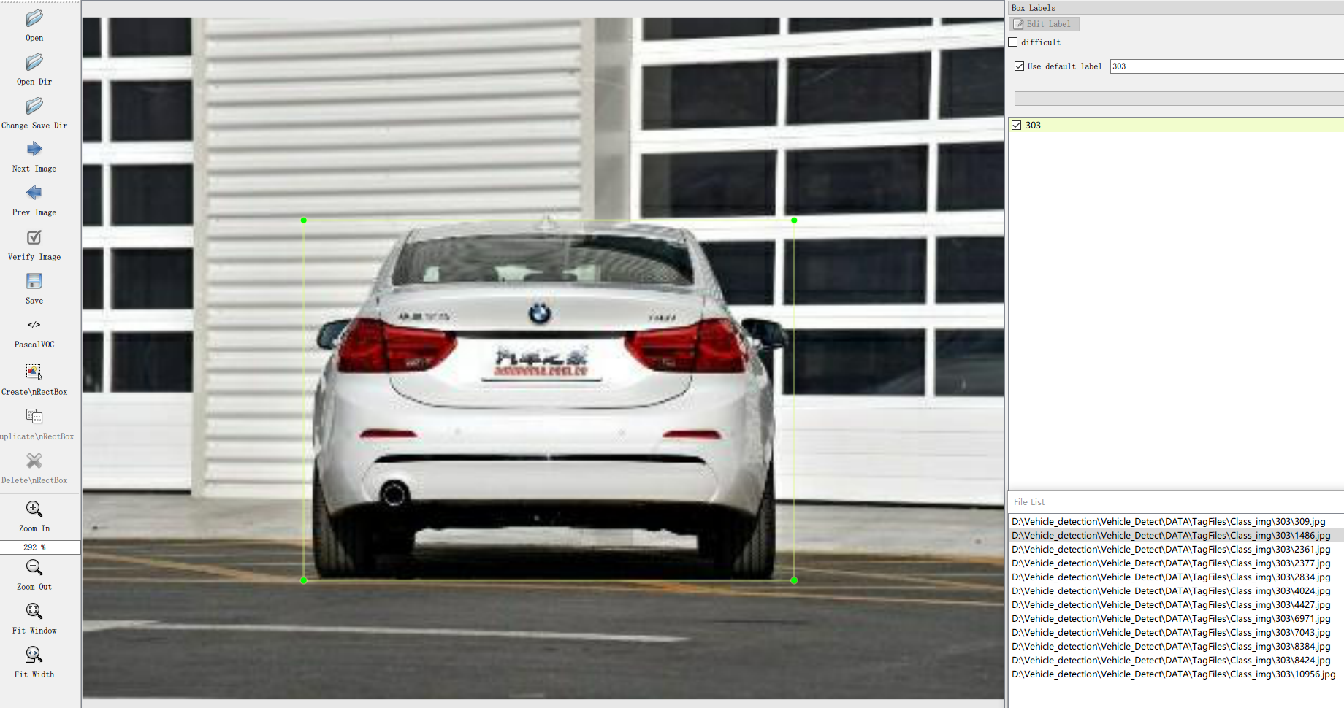
Notes:
用labelImg对图片进行标注

Slide 4
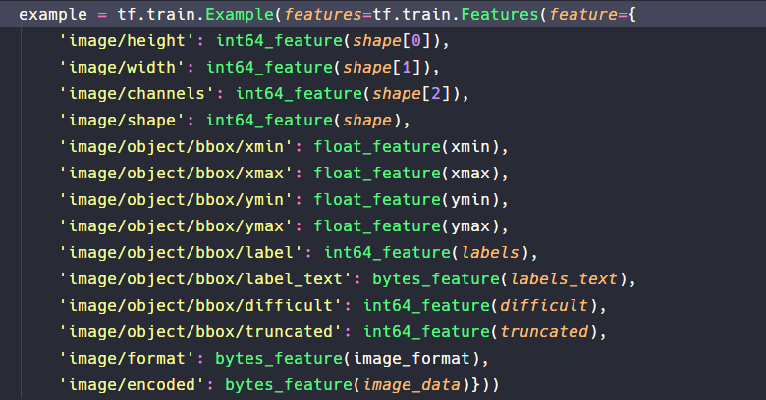
主要函数：
tf.python_io.TFRecordWriter(path)
TFRecord文件存储器
path：写入的TFRecord文件路径
方法：
write(Example.SerializeToString()):向文件中写入一个Example
close():关闭文件写入器
tf.train.Example(features=None)
对图片数据和XML文件进行封装
features：tf.train.Features类型的特征实例
return：example格式协议块
tf.train.Features(feature=None)
构建每个样本的信息键值对
feature：字典数据,key为要保存的名字，value为tf.train.Feature实例
return：Features类型
tf.train.Feature(**options)
**options：例如
bytes_list=tf.train. BytesList(value=[Bytes])
int64_list=tf.train. Int64List(value=[Value])
Notes:
数据集格式转换

Slide 5
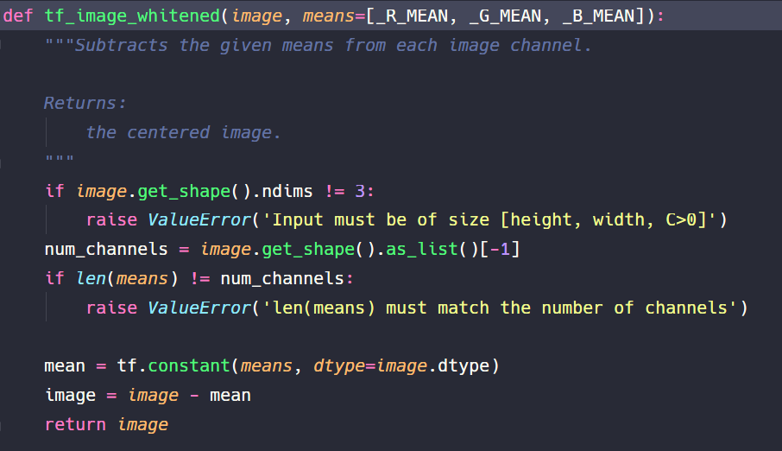
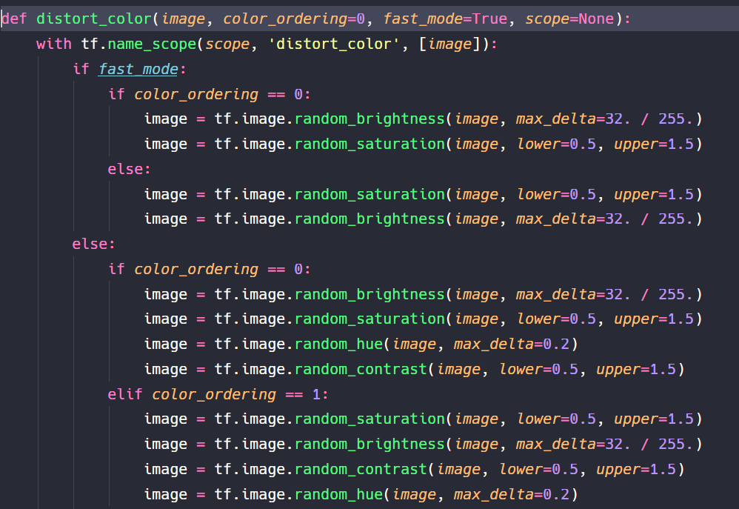
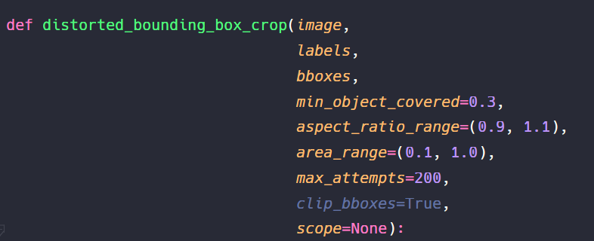
减去图像均值（SSD_VGG）
随机颜色抖动
明亮程度
饱和度
随机裁剪
Notes:
数据预处理
1、对图像的每个通道都减去一个均值

Slide 9
下一步工作
1、用检测模型将车辆检测出来
2、用分类网络进行细分

